Slide 1
ХҮСНЭГТЭН ГИШҮҮНТЭЙ БҮТЭЦ
Дурын Си төрлийн хүснэгт бүтцийн гишүүн байж болдог
struct data record ;

Slide 2
ХҮСНЭГТЭН ГИШҮҮНТЭЙ БҮТЭЦ-2
record.x[2]=100 ; //утга оноох
a=2 бол
record.x[a]=200 ; //record.x[2]=200;
record.y[1]=‘x’ ;
. . .
. . .
strcpy(record.y, “test”)
puts(record.y) //дэлгэцлэх

Slide 3
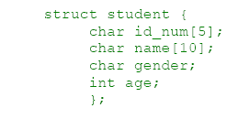
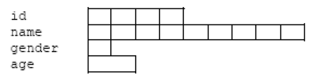
ХҮСНЭГТЭН ГИШҮҮНТЭЙ БҮТЭЦ-3
Өөр жишээ
struct түлхүүр үг нь student бүтцийн загвар тодорхойлсоныг заадаг

Slide 4
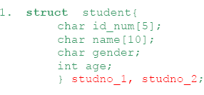
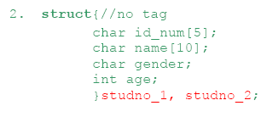
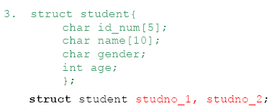
ХҮСНЭГТЭН ГИШҮҮНТЭЙ БҮТЭЦ-4
Хувьсагч тодорхойлох 3 боломж

Slide 5
ХҮСНЭГТЭН ГИШҮҮНТЭЙ БҮТЭЦ-4
//A simple structure program example
#include <stdio.h>
#include <stdlib.h>
struct student {
char id_num[6] ;
char name[11];
char gender;
int age;
} ;

Slide 6
ХҮСНЭГТЭН ГИШҮҮНТЭЙ БҮТЭЦ-4
int main(void)
{
struct student studno_1;
//studno_1.id_num = "A3214"; //Illegal, const char to char[]
//studno_1.name = "Smith"; //Illegal, const char to char[]
printf("Enter student ID num (5 max): ");
scanf("%5s", studno_1.id_num);
printf("Enter student name (10 max): ");
scanf("%10s", studno_1.name);
studno_1.gender = 'M';
studno_1.age = 30;
printf("\n------------------\n");
printf("ID number: %s\n", studno_1.id_num);
printf("Name : %s\n", studno_1.name);
printf("Gender : %c\n", studno_1.gender);
printf("Age : %d\n", studno_1.age);
printf("------------------\n");
system("pause");
return 0;
}

Slide 7
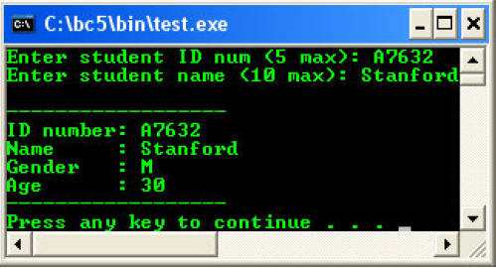
ХҮСНЭГТЭН ГИШҮҮНТЭЙ БҮТЭЦ-4
Гарах үр дүн

Slide 8
БҮТЦЭН ХҮСНЭГТ
ЖИШЭЭ ПРОГРАМ \structure with arrays\
Оюутны овог нэр, утасны дугаарыг хадгалах бүтэц:
Бүтцийн нэр entry
Овог fname \A(10)\
Нэр lname \A(12)\
Утас phone \A(8)\
Ascii

Slide 9
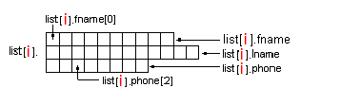
БҮТЦЭН ХҮСНЭГТ-2
list хүснэгтийн эхний элементийн дүрслэл
list хүснэгтийн ээлжит i-дүгээр элементийн дүрслэл

Slide 10
БҮТЦЭН ХҮСНЭГТ-3
list[1]=list[5] ;
strcpy(list[1].fname, list[5].fname) ;
strcpy(list[1].lname, list[5].lname) ;
strcpy(list[1].phone, list[5].phone) ;
list[5].phone[1] = list[2].phone[3] ;
ЖИШЭЭ ПРОГРАМ \arrays of structure\

Slide 11
БҮТЦЭН ХУВЬСАГЧИД ГАРААНЫ УТГА ОНООХ
Хийх үйлдэл
sale бүтцийн тодорхойлолт
mysale бүтцэн хувьсагч байгуулж түүнд гарааны утга-default оноох
mysale.customer ← Oyun
mysale.item ← Computre
mysale.amount← 1000.0

Slide 12
БҮТЦЭН ХУВЬСАГЧИД ГАРААНЫ УТГА ОНООХ
Хийх үйлдэл
customer бүтэц үүсгэх
sale бүтэц үүсгэх
mysale бүтцэн хувьсагч байгуулж түүний гишүүдэд гарааны утгыг оноох
mysale.buyer.firm⬅”TTT”
mysale.buyer.contact⬅”TTTTTTT”
mysale.item⬅”Blue”
mysale.amount⬅1000.0

Slide 13
БҮТЦЭН ХУВЬСАГЧИД ГАРААНЫ УТГА ОНООХ
Програм дотроос утга оноох:
mysale хувьсагчийг эхлээд байгуулсан.
mysale.buyer.firm⬅”МТС”
mysale.buyer.contact⬅”Хаяг”
mysale.item⬅”Компьютер”
mysale.amount⬅1.0
strcpy(mysale.buyer.firm, "MTC") ;
strcpy(mysale.buyer.contact, "ХАЯГ") ;
strcpy(mysale.item, "компьютер) ;
mysale.amount=1 ;
Ямар код бичих??

Slide 14
БҮТЦЭН ХҮСНЭГТЭНД ХЭСЭГЛЭН УТГА ОНООХ
Програм дотроос утга оноох
strcpy(y2006[0].buyer.firm, "MTC") ;
strcpy(y2006[0].buyer.contact, "ХАЯГ") ;
strcpy(y2006[0].item, "компьютер) ;
y2006[0].amount=1 ;
strcpy(y2006[i].buyer.firm, "MTC") ;
strcpy(y2006[i].buyer.contact, "ХАЯГ") ;
strcpy(y2006[i].item, "компьютер) ;
y2006[i].amount=1 ;
0≤i≤99

Slide 15
typedef, БА БҮТЭЦ
typedef int Integer ; //int-тэй төс төрөл үүсгэх
integer a ; //int a;
coord төрлийн а хувьсагч байгуулах

Slide 16
БҮТЭЦ БА ФУНКЦ
Функцийн параметр нь бүтэц байж болох
struct employee
{
char name[20] ;
int basicpay:2 ;
int bonus ;
} ;
employee emp ; //emp=ерөнхий хувьсагч

Slide 17
БҮТЭЦ БА ФУНКЦ
void show(employee e) ; //хуулбарыг авах
main()
{
gets(emp.name) ; //char *gets(char *)
scanf(“%3d”, &emp.basicpay) ;
emp.bonus=0 ;
show( emp) ; //хуулбар нь дамжих
}
void show(employee e)
{
printf(“\nНэр: %s,\nY-цалин:%d\nТэтгэлэг:%d ”, e.name, e.basicpay, e.bonus) ;
}

Slide 18
ХАЯГ
pointer
Ойд байх Си объект бүр хаягтай
Хувьсагч байгуулах бол ой бэлдэж түүнд нэр өгөх үйл
Хаяг бол тоон утга
Хаяг хадгалах ой бэлдэж болох
Ийм хувьсагч бол хаяган хувьсагч
Хаяган хувьсагчийг хэрэглэхийн өмнө байгуулах

Slide 19
ХАЯГ/2
Pointer- хаяган хувьсагч байгуулах арга

Slide 20
ХАЯГ/3
Хаяган хувьсагч руу утга оноох
& хаяг авах операторыг хэрэглэх

Slide 21
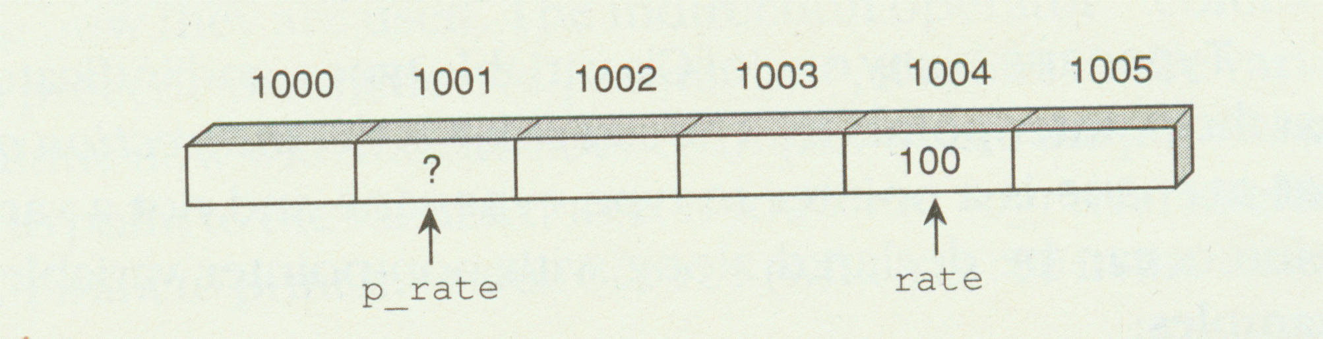
ХАЯГ/3A

Slide 22
БҮТЭЦ БА ХАЯГ
char *p_message ;
p_message =“Learning C”;
int cost =67;
int interest = 7;
first.value= &cost;
first.rate = &interest ;

Slide 23
БҮТЭЦ БА ХАЯГ-2

Slide 24
БҮТЭЦ БА ХАЯГ-3

Slide 25
БҮТЦИЙН ХАЯГ БА ХҮСНЭГТ

Slide 26
БҮТЦИЙН ХАЯГ БА ХҮСНЭГТ-2

